Slide 1
The Dirty-Block Index
Índice de Bloco Sujo (modificado)
AUTORES: Vivek Seshadri, Abhishek Bhowmick, Onur Mutlu, Phillip B. Gibbonsy, Michael A. Kozuchy, Todd C. Mowry.
Carnegie Mellon University, Intel Pittsburgh.
Fernando Futoshi Fujioka
Rahuana Maria Ribeiro

Slide 2

Objetivos do DBI
Reduzir custo da cache;
Aumentar a taxa de acerto à DRAM.

Slide 3
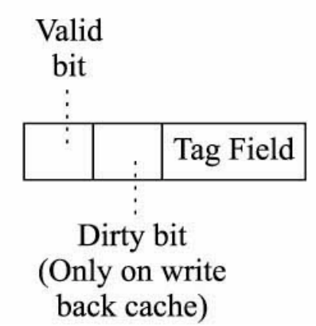
Dirty-Bit
-TAG;
-Indica se algum bloco da cache precisa ser (re)carregado em memória;
-Caches que utilizam write-back.

Slide 4
THE DIRTY-BLOCK INDEX
(DBI)
Nova proposta para organizar os “dirty-bits”, removendo-os da etiqueta.
Consiste em várias entradas, cada uma correspondendo a uma linha na DRAM.

Slide 5


Pontos Positivos e Negativos
Supera mecanismos antigos;
Aumenta a taxa de acerto da cache, reduzindo seu custo.
Custo temporal para cada carga de trabalho;
Poucos estudos sobre o tema.

Slide 6
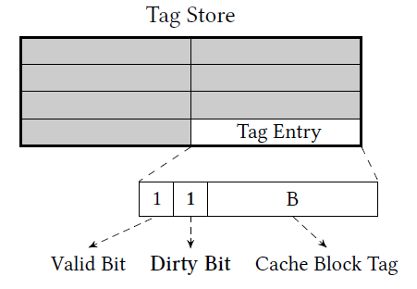
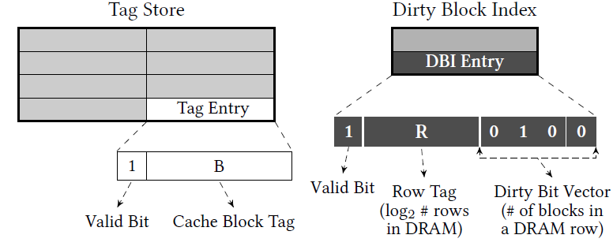
Estrutura
Cache convencional:
Cache com DBI:

Slide 7
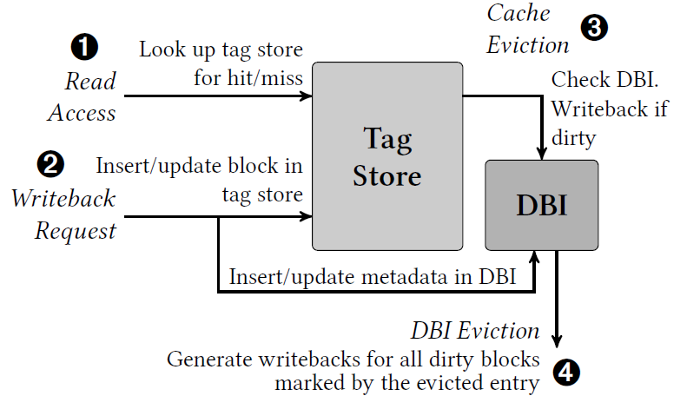
Operações
Leitura e acesso à Cache;
Requisição de write-back;
Extração da cache;
Extração do DBI.

Slide 8

Melhorias propostas pelo DBI
Eficiência no write-back informado;
Eficiência ao ignorar a procura na cache;
Redução do custo do ECC.

Slide 9
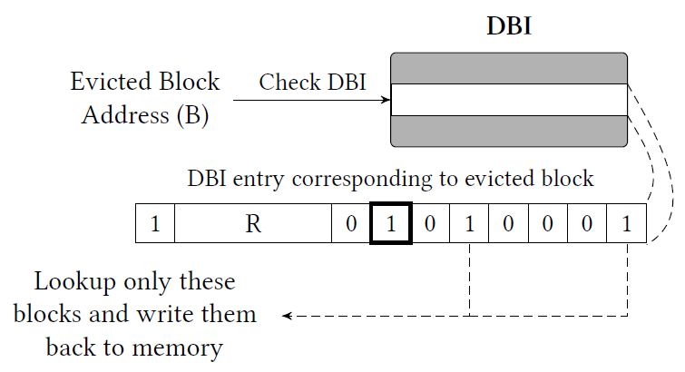
Eficiência no write-back informado

Slide 10
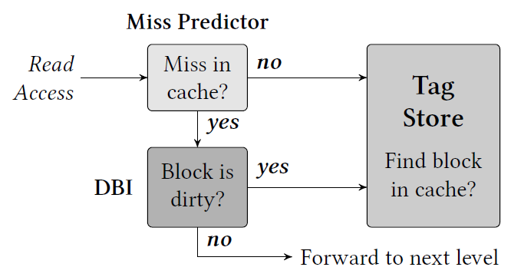
Eficiência ao ignorar a procura na cache

Slide 11
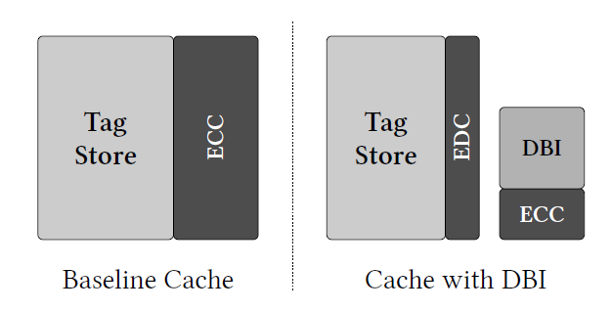
Redução do custo do ECC

Slide 12


Design do DBI
Tamanho;
Granularidade;
Política de substituição.

Slide 13
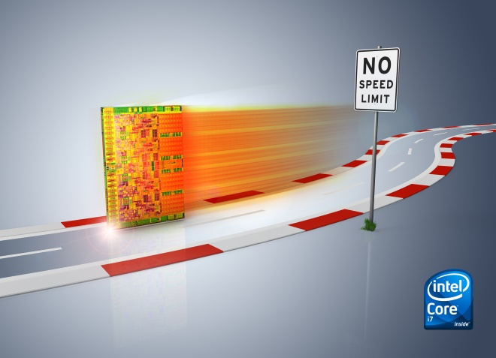
METODOLOGIA DE AVALIAÇÃO
Sistema:
Múltiplos núcleos;
Simulador de DRAM DDR3;
Hierarquia de cache L3: L1 e L2 são específicos para um núcleo e L3 é dividido entre os núcleos.
Métricas:
Single-core: Escrita forçada;
Multi-core: Aceleração ponderada.

Slide 14

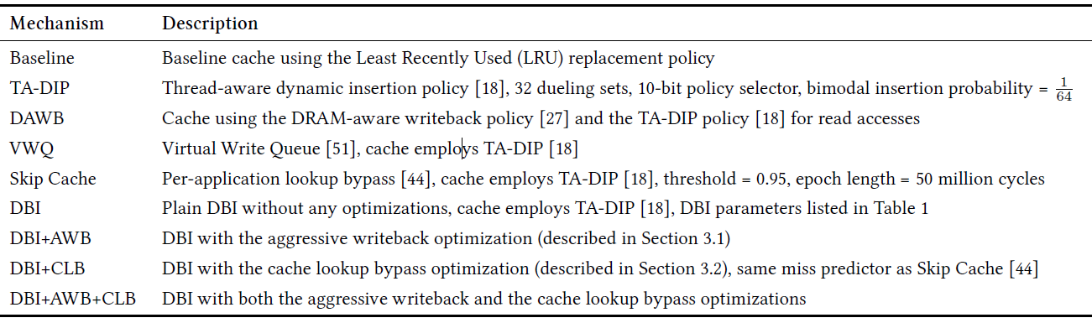
RESULTADOS

Slide 15
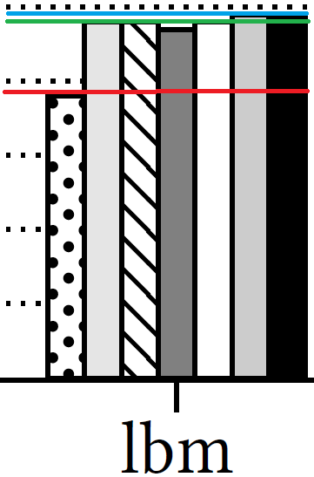
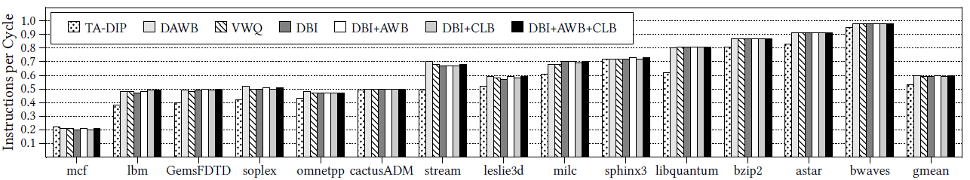
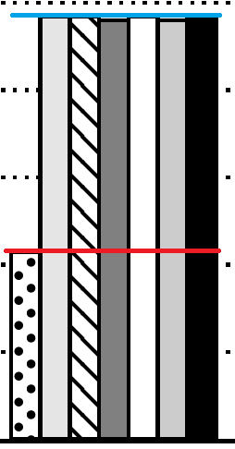
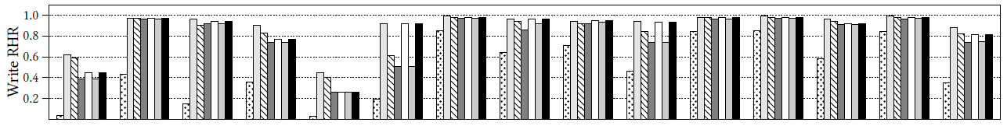
1)Instruções por Ciclo
SINGLE-CORE
2)Write Row Hit Rate (Taxa de acerto à linha de escrita)

Slide 16
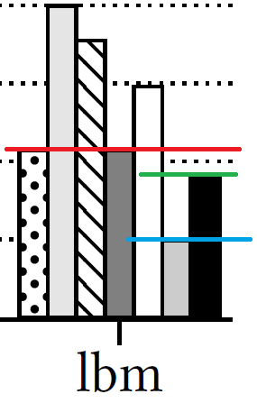
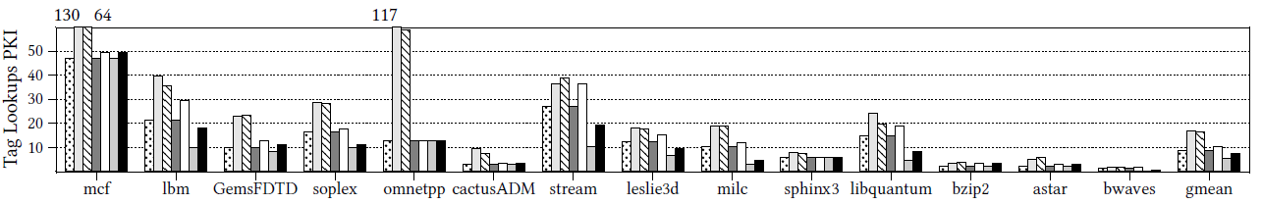
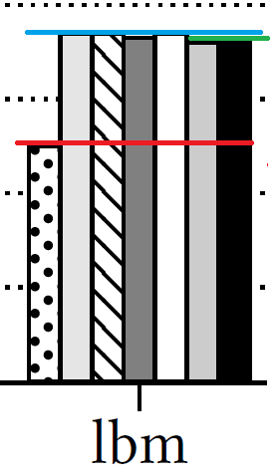
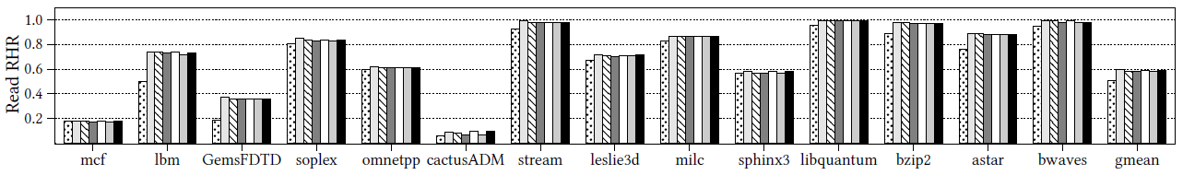
3)Tag Lookups PKI (Pesquisa na etiqueta por kilo-instrução)
SINGLE-CORE
Obs.: Na escrita por kilo-instrução não houve melhoria significativa, somente utilizando mcf e omnetpp;
4) Read Row Hit Rate (Taxa de acerto à linha de leitura):

Slide 17
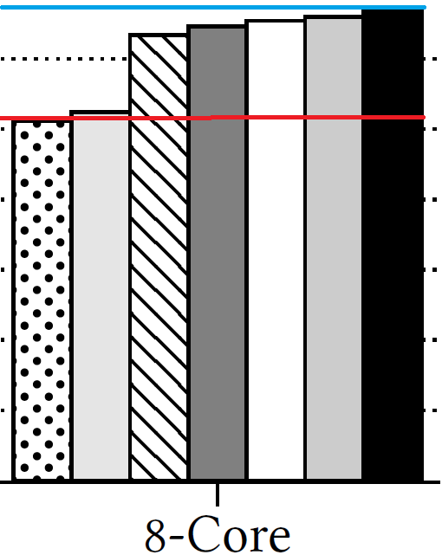
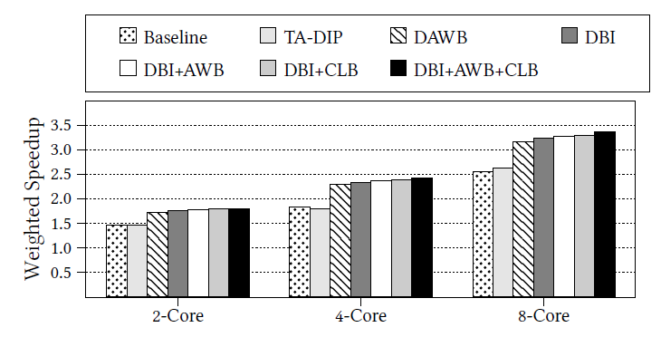
MULTI-CORE
Aceleração Ponderada:
Sistemas de 2,4 e 8 núcleos;
CLB melhora performance.

Slide 18
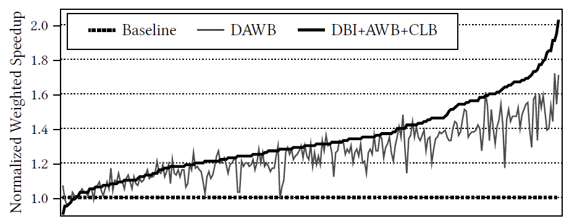
MULTI-CORE
Comparação entre Baseline, DAWB e DBITotal

Slide 19


Análise de Área e Energia
Uma cache que usa DBI, reduz o custo da área, comparado às caches normais;
Reduz os custos do ECC, reduzindo também o custo da área da cache.
Reduz consumo de energia da área total.

Slide 20

Conclusão
DBI vale a pena?
-SIM.
Porque?
  -Reduz custos;
  -Aumenta desempenho.
Pode ser usado em outros níveis de cache e para outros tipos de otimizações.
Precisa/pode ser estendido para organizações de dados mais eficientes.

Slide 21
OBRIGADO!

